Slide 1
附章
Visual C++
程序开发步骤
计算机教研室 宋晓宇
工作室 丁1-209 研究室 戊2-307
电话：24690066 sxy@sjzu.edu.cn

Slide 2
内容提要
1 可视化的集成开发环境
2 用VC开发C++程序（控制台程序）

Slide 3
1 可视化的集成开发环境
Visual C++是可视化的集成开发环境
集成开发环境（IDE）
Visual C++ 是微软公司的Visual Studio 开发工具箱中的C++程序开发包。它包括：编辑器、C++编译器、连接器、调试器、工具库、例子和创建Windows应用程序所需要的帮助文档等内容。
利用计算机图形技术和方法实现可视化

Slide 4
2 用VC开发C++程序
Visual C++程序开发步骤
1） 启动环境Developer Studio；
2） 创建新的程序项目（Project）；
3） 项目中添加C++源程序等文件；
4） 输入编辑C++源程序等文件；
5） 编译、连接生成可执行程序（EXE）；
6） 运行或测试程序（Execute）。

Slide 5

1）启动Visual Studio（VC）
点击Microsoft Visual C++6.0的图标
  过程：开始—>程序—>Microsoft Visual
  Studio6.0 —> Microsoft Visual C++6.0
  在Win 7下（兼容模式）
  D:\Microsoft Visual Studio V6.0\COMMON\MSDEV98\BIN
  （图标为 文件名：MSDEV.EXE）
进入Visual C++ 6.0启动的界面

Slide 6
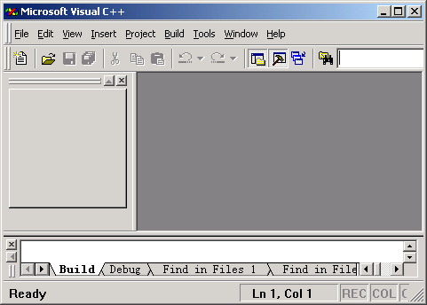
Visual C++启动的界面

Slide 7
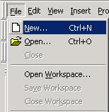
2）创建新的程序项目
主菜单中选择File|New

Slide 8
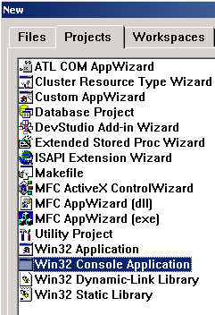
2）创建新的程序项目（续）
New对话框中选择Projects
单击列表中的
Win32 Console-
Application，控
制台应用程序
（注：不同的项目
类型对应于不同的
应用程序）

Slide 9
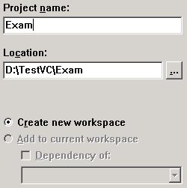
2）创建新的程序项目（续）
在“Location”编辑框中键入或找到 存放程序文件的目录，例如D:\TestVC\
录入项目名称
例如：Exam

Slide 10
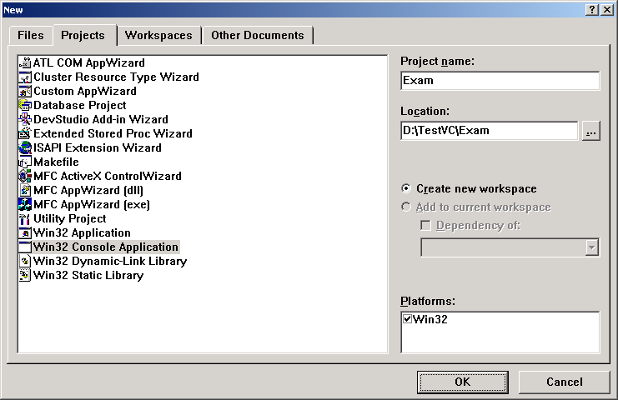

Slide 11
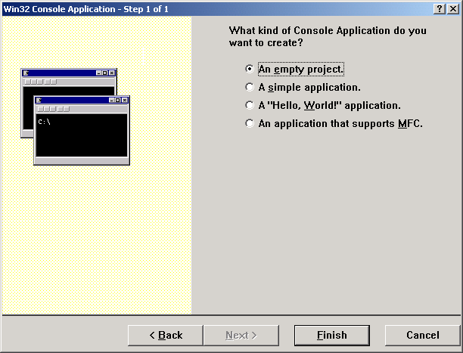
2）创建新的程序项目（续）
单击“OK”后，出现向导对话框，按照向导生成程序框架。这里选择项目类型“an empty project”，单击Finish

Slide 12
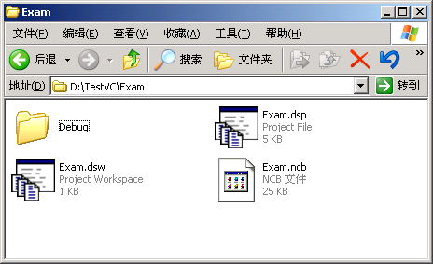
2）创建新的程序项目（续）
对话框中选OK结束配置，系统创建新程序（项目）和生成所用到的各种配置文件。

Slide 13
3）项目中添加C++源程序文件
主菜单中选择File|New；
New对话框中选择File，添加各种文件；
主要添加C++源文件，此时单击“C++ Source File”；
选中Add to Project复选框；
在File name编辑框编辑框中键入文件名，如Hello，系统将自动创建并打开新文件Hello.cpp 。

Slide 14
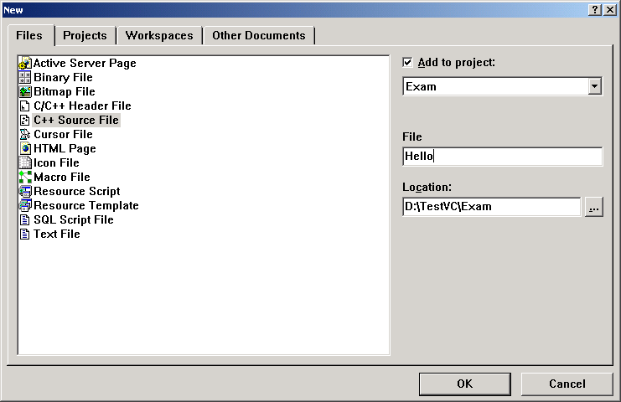

Slide 15
4）输入编辑C++源程序文件
打开的文件中输入以下内容，进行编辑：
#include <iostream.h>
int main()
{
cout << “hello!”<< endl ;
return 0;
}
单击工具栏中的“save”图标 ，或选择File|Save来保存文件（有自动保存功能）。

Slide 16
5）编译连接生成可执行程序
选择主菜单的Build|Compile Hello.cpp或者选择图标 来编译文件。
若输入的内容没有错误，那么，输出窗口（Output）将会显示：
  hello.obj –0 error(s), 0 warning(s)
如在编译时有错误或警告，表明源文件出现错误，应改正之。

Slide 17
5）编译连接生成可执行程序
选择主菜单的Build|Build Hello.exe来或者选择工具条上的图标 进行连接。
若连接正确，则在项目文件夹的Debug下得到一个可执行程序hello.exe，且在屏幕下方的输出窗口将会显示：
  hello.exe –0 error(s), 0 warning(s)

Slide 18
6）运行可执行程序
选择菜单Build|Execute hello.exe(或者Ctrl+F5或 )，在开发环境中执行程序。
在console类型的应用程序中会出现一个类似于DOS的窗口，显示一行hello
紧接着系统提示显示
  Press any key to continue。
按任意键，窗口关闭，退回到Visual C++开发环境。

Slide 19
附章 Visual C++程序开发步骤
完

